Slide 1


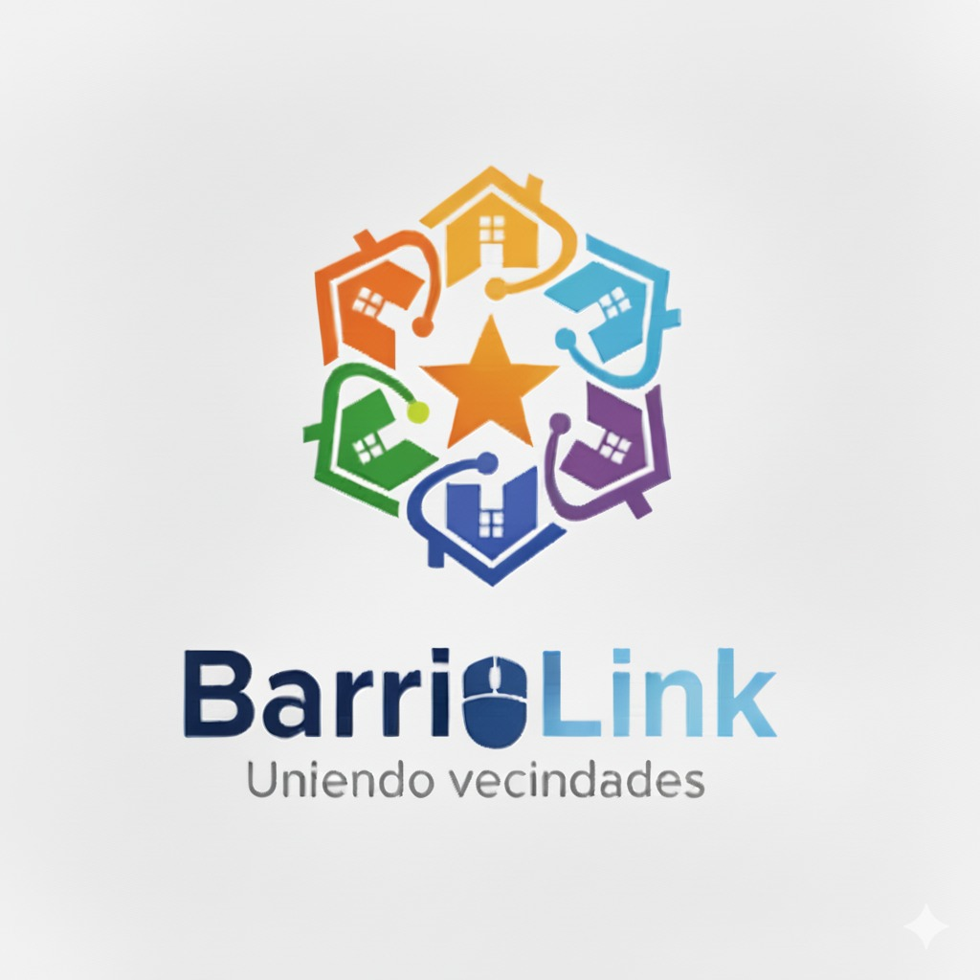
Introducción
BarrioLink es una solución tecnológica integral que permite mejorar la gestión, comunicación y participación dentro de una Junta de Vecinos, fortaleciendo la organización territorial mediante una plataforma digital accesible y eficiente.

Slide 2
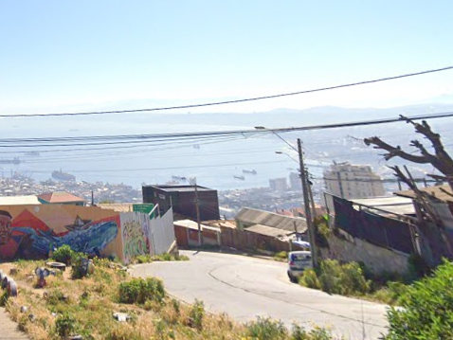
Contexto
Las juntas de vecinos en Chile suelen carecer de herramientas tecnológicas modernas para gestionar sus operaciones. Esto provoca desorganización, demoras en trámites y una comunicación poco efectiva con la comunidad. El proyecto surge desde el ámbito académico y social para responder a esta brecha tecnológica.

Slide 3

Problemática
• Dificultad para Gestionar solicitudes Como certificados, proyectos y actividades.
• Falta de comunicación efectiva entre directiva y vecinos.
• Procesos manuales, demorosos y propensos a errores.
• Falta de registro organizado de vecinos, actividades y documentación.

Slide 4
Necesidad
La comunidad necesita una plataforma que facilite trámites, mejore la comunicación, automatice procesos clave y permita un manejo ordenado de la información territorial, habilitando una gestión más eficiente y transparente.

Slide 5
Requerimientos del usuario
• Inscripción de vecinos.
• Solicitud y emisión de certificados.
• Postulación de proyectos vecinales.
• Visualización de noticias y notificaciones.
• Acceso desde web o móvil.
• Usabilidad simple para usuarios sin conocimientos técnicos.

Slide 6
Requerimientos técnicos
• Plataforma web responsiva.
• Base de datos escalable.
• Integración con servicios de correo y notificaciones.
• Panel administrativo seguro.
• Arquitectura modular con backend robusto.

Slide 7
Solución
Desarrollo de un sistema digital denominado BarrioLink, que contempla:
• Portal para vecinos.
• Panel administrativo para directorio.
• Notificaciones por correo, afiche digital o WhatsApp.
• Gestión de actividades, solicitudes y documentación.
• Arquitectura escalable basada en servicios web.

Slide 8
Kickoff
• Revisión de expectativas
• Definición del alcance inicial.
• Identificación de roles y responsables.
• Validación del roadmap y prioridades.
• Alineación metodológica y acuerdos operativos.

Slide 9
Metodología
Se utilizará Scrum adaptado:
• Sprints por fases.
• Entregables incrementales.
• Prioridad basada en valor para la comunidad.

Slide 10
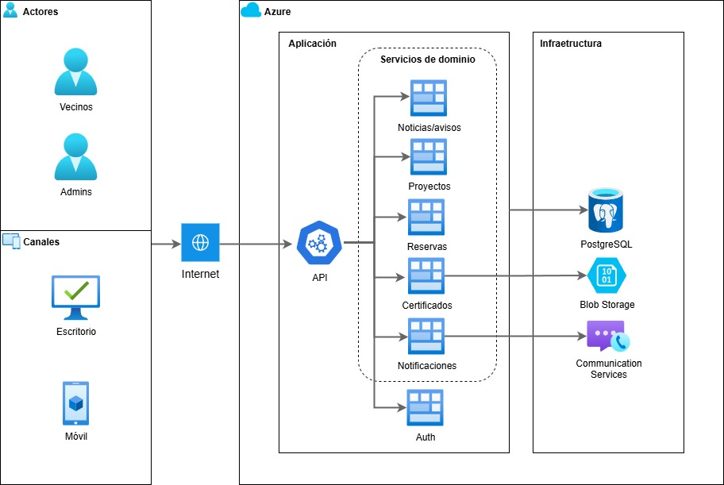
Arquitectura

Slide 11

Roles
Product Owner / Scrum Master (Rol Compartido)
Responsables: David Zurita y Bruce Larco
Ambos gestionan los requisitos, priorizan el backlog, coordinan con el cliente, planifican el trabajo y supervisan el avance.
Equipo de Desarrollo
Integrantes: David Zurita y Bruce Larco
Realizan el diseño, programación, pruebas, integración y documentación del sistema.
Justificación del Modelo de proyecto
Debido a que el proyecto es ejecutado por un equipo de dos personas, los roles de gestión y desarrollo se unifican. Ambos integrantes cumplen funciones combinadas de Product Owner, Scrum Master y Desarrolladores, adaptando Scrum a un entorno minimalista.

Slide 12
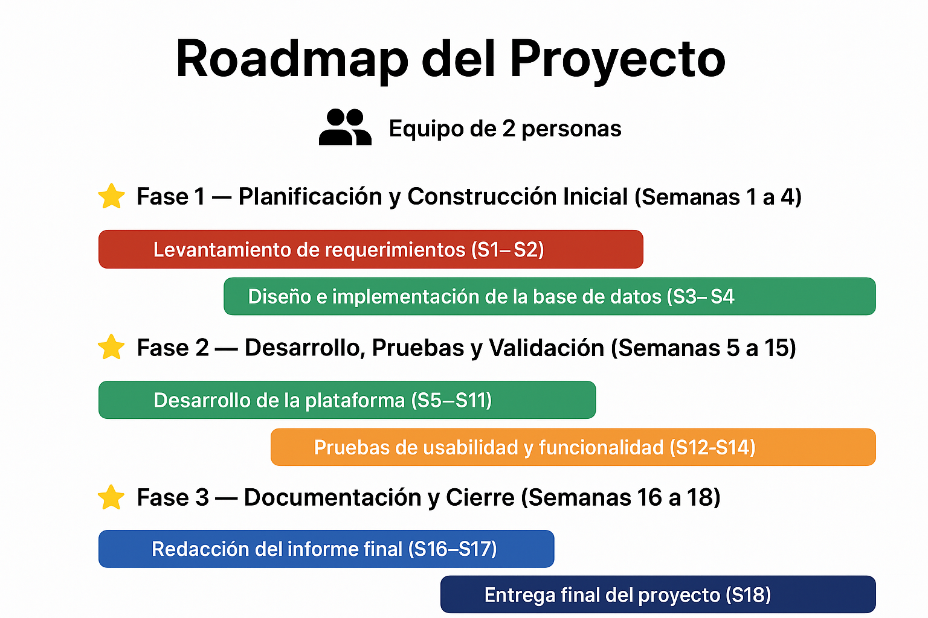

Slide 13
Fases
1. Análisis y levantamiento.
2. Diseño funcional, GUI y BD.
3. Desarrollo iterativo.
4. Pruebas.
5. Implementación.
6. Cierre y evaluación del impacto.

Slide 14
Cierre
BarrioLink permitirá impulsar la modernización de las juntas de vecinos, mejorando la comunicación, la organización y la participación comunitaria. La solución integrada ofrece beneficios sostenibles, escalables y alineados con las necesidades reales del territorio.

